Slide 1
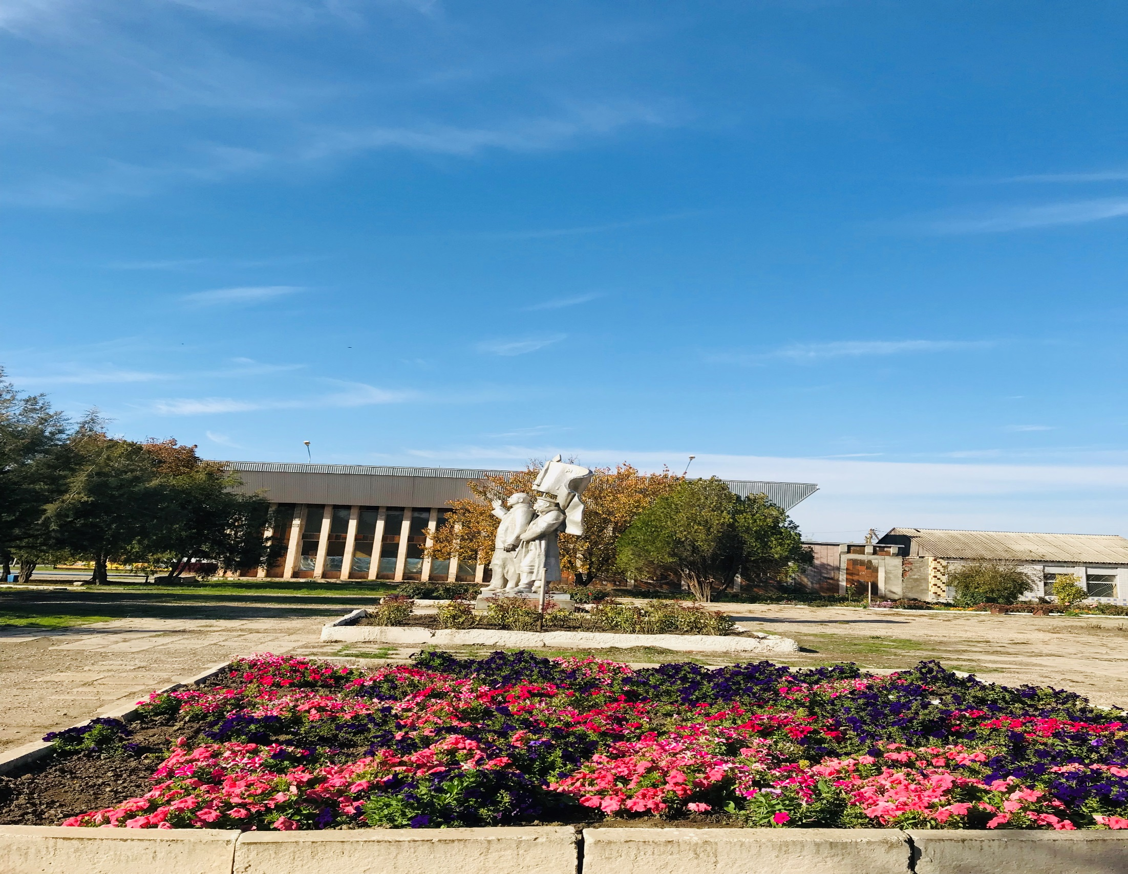
Проект бюджета Балко-Грузского сельского поселения на 2022 год и на плановый период 2023 и 2024 годов.
БЮДЖЕТ ДЛЯ ГРАЖДАН
ПРОЕКТ
«О бюджете Балко-Грузского сельского поселения Егорлыкского района на 2022 год и на плановый период 2023 и 2024 годов»

Slide 2
ЧТО ТАКОЕ БЮДЖЕТ?
ДОХОДЫ БЮДЖЕТА
РАСХОДЫ БЮДЖЕТА
Поступающие в бюджет денежные средства(налоги юридических и физических лиц, штрафы, административные платежи, сборы и др.)
Выплачиваемые из бюджета денежные средства (культура, благоустройство, жилищно-коммунальное хозяйство и др.)
БЮДЖЕТ
форма образования и расходования денежных средств, предназначенных для финансового обеспечения задач и функций государства и местного самоуправления.
Дефицит - превышение расходов бюджета над его доходами
Профицит - превышение доходов бюджета над его расходами.

Slide 3
ДОХОДЫ БЮДЖЕТА БАЛКО-ГРУЗСКОГО СЕЛЬСКОГО ПОСЕЛЕНИЯ
Налоговые доходы
Неналоговые доходы
Безвозмездные поступления
-Налог на доходы физических лиц;
- акцизы на нефтепродукты;
- налог, взимаемый с налогоплательщиков, применяющих упрощенную систему налогообложения;
- налог на имущество физических лиц;
- земельный налог.
- Доходы от использования имущества, находящегося в государственной и муниципальной собственности; - штрафы, санкции, возмещение ущерба.
- Поступления от других бюджетов (межбюджетные трансферты) организаций, граждан (кроме налоговых и неналоговых доходов)

Slide 4
ОСНОВНЫЕ ЗАДАЧИ И ПРИОРИТЕТНЫЕ НАПРАВЛЕНИЯ БЮДЖЕТНОЙ ПОЛИТИКИ БАЛКО-ГРУЗСКОГО СЕЛЬСКОГО ПОСЕЛЕНИЯ НА 2022ГОД И ПЛАНОВЫЙ ПЕРИОД 2023 И 2024ГОДОВ
Основная цель бюджетной политики – эффективное решение текущих задач и задач развития в соответствии с приоритетами социально-экономического развития сельского поселения в условиях ограниченности бюджетных ресурсов.
Бюджетная политика будет направлена на обеспечение безусловного исполнения действующих обязательств, в том числе с учетом их оптимизации и повышения эффективности использования финансовых ресурсов за счет: - определения основных параметров бюджета исходя из ожидаемого прогноза поступления доходов и допустимого уровня дефицита бюджета; - увеличения доли программных расходов в общем объеме расходов бюджета; - повышения качества программного бюджетирования исходя из планируемых и достигаемых результатов;
- планирования бюджетных ассигнований на реализацию муниципальной программы с учетом результатов их реализации за предыдущий год, а также в тесной увязке с целевыми индикаторами и показателями, характеризующими достижение поставленных целей, усиление текущего контроля и ответственности за выполнением муниципальных заданий;
- повышения эффективности муниципального финансового контроля, усиления ведомственного финансового контроля в отношении муниципальных учреждений; - повышения эффективности контроля в сфере закупок для муниципальных нужд использования конкурентных способов отбора организаций для оказания муниципальных услуг, в том числе путем проведения конкурсов и аукционов.

Slide 5
4
В рамках решения данной задачи будет продолжена работа по созданию стимулов для более рационального и экономного использования бюджетных средств (в том числе при размещении заказов и исполнении обязательств), сокращению доли неэффективных бюджетных расходов.
Главным инструментом, который призван обеспечить повышение результативности и эффективности бюджетных расходов, ориентированности на достижение целей муниципального управления, остается муниципальная программа.
Обеспечение полного и доступного информирования населения Ницинского сельского поселения о бюджете сельского поселения и отчетах о его исполнении, повышения открытости и прозрачности информации об управлении бюджетными средствами должно найти отражение в регулярной публикации «Бюджета для граждан» на официальном сайте Балко-Грузского сельского поселения в сети Интернет.

Slide 6
Динамика поступления доходов
Доходы | 2022 год | 2023 год | 2024 год
Доходы всего (тыс. руб.) в том числе: | 14965,2 | 14938,3 | 15016,6
Налоговые и неналоговые доходы (тыс. руб.) | 14473,1 | 14487,1 | 14836,9
Безвозмездные поступления (тыс. руб.) | 492,1 | 451,2 | 179,7
Безвозмездные поступления от других бюджетов бюджетной системы РФ из них: | 492,1 | 451,2 | 179,7
дотация на выравнивание бюджетной обеспеченности (тыс. руб.) | 249,3 | 199,4 | 179,5
субвенции бюджетам бюджетной системы РФ | 242,8 | 251,8 | 0,2
Возврат остатков субвенции, субвенций и иных межбюджетных трансфертов, имеющих целевое назначение, прошлых лет | 0,00 | 0,00 | 0,00
Иные межбюджетные трансферты | 0,00 | 0,00 | 0,00
Прочие безвозмездные поступления | 0,00 | 0,0 | 0,00

Slide 7
СТРУКТУРА НАЛОГОВЫХ И НЕНАЛОГОВЫХ ДОХОДОВ БЮДЖЕТА БАЛКО-ГРУЗСКОГО СЕЛЬСКОГО ПОСЕЛЕНИЯ

Slide 8
Налоговые доходы
Доходы | 2022 год | 2023 год | 2024 год
Налоговые доходы из них: | 14 473,1 | 14 487,1 | 14 836,9
Налог на доходы ФЛ (тыс. руб.) | 466,7 | 496,4 | 513,4
Налог на совокупный доход (тыс. руб.) | 7996,8 | 8316,7 | 8649,4
Налог на имущество (тыс. руб.) в том числе: | 5436,0 | 5600,3 | 5600,3
налог на имущество ФЛ (тыс. руб.) | 657,2 | 821,5 | 821,5
земельный налог (тыс. руб.) | 4778,8 | 4778,8 | 4778,8

Slide 9
Структура налоговых доходов

Slide 10
РАСХОДЫ ПО РАЗДЕЛАМ БЮДЖЕТНОЙ КЛАССИФИКАЦИИ
Тыс. руб.
Наименование | 2022 год | 2023 год | 2024 год
Расходы бюджета – всего: | 14965,2 | 14938,3 | 15016,6
Общегосударственные вопросы | 5945,1 | 7195,1 | 6698,9
Национальная оборона | 242,6 | 251,6 | 0,0
Национальная безопасность и правоохранительная деятельность | 147,8 | 81,4 | 81,4
Национальная экономика | 110,0 | 72,9 | 110,0
Жилищное хозяйство | 24,2 | 25,3 | 26,4
Коммунальное хозяйство | 41,3 | 41,3 | 41,3
Благоустройство | 2609,5 | 1617,9 | 1627,5
Культура, кинематография | 5301,6 | 5559,7 | 6249,6
Пенсионное обеспечение | 76,9 | 83,1 | 86,5
Физическая культура и спорт | 466,2 | 10,0 | 95,0

Slide 11
Структура по расходам

Slide 12
Осуществление первичного воинского учета
2023 год 251,6 тыс. руб.
2024 год 0,0 тыс. руб.
2022 год 242,6 тыс. руб.

Slide 13
Национальная безопасность и правоохранительная деятельность 2022 год – 147,8 тыс. руб. 2023 год – 81,4 тыс. руб. 2024 год – 81,4 тыс. руб. Национальная экономика 2022 год – 110,0 тыс. руб. 2023 год – 72,9 тыс. руб. 2024 год – 110,0 тыс. руб.

Slide 14
Жилищное хозяйство 2022 год – 24,2 тыс. руб. 2023 год – 25,3 тыс. руб. 2024 год – 26,4 тыс. руб. Коммунальное хозяйство 2022 год – 41,3 тыс. руб. 2023 год – 41,3 тыс. руб. 2024 год – 41,3 тыс. руб. Благоустройство 2022 год – 2609,5 тыс. руб. 2023 год – 1617,9 тыс. руб. 2024 год – 1627,5 тыс. руб.

Slide 15
Культура, кинематография 2022 год – 5301,6 тыс. руб. 2023 год – 5559,7 тыс. руб. 2024 год – 6249,6 тыс. руб. Коммунальное хозяйство 2022 год – 41,3 тыс. руб. 2023 год – 41,3 тыс. руб. 2024 год – 41,3 тыс. руб. Благоустройство 2022 год – 2609,5 тыс. руб. 2023 год – 1617,9 тыс. руб. 2024 год – 1627,5 тыс. руб.

Slide 16
Физическая культура и спорт 2022 год – 466,2 тыс. руб. 2023 год – 10,0 тыс. руб. 2024 год – 95,0 тыс. руб. Социальная политика 2022 год – 76,9 тыс. руб. 2023 год – 83,1 тыс. руб. 2024 год – 86,5 тыс. руб.

Slide 17
Муниципальный долг
Показатель | Проект 2022 | Проект 2023 | Проект 2024
Объем муниципального долга Балко-Грузского сельского поселения Егорлыкского района*, всего | 0,0 | 0,0 | 0,0
%% к доходам без учета безвозмездных поступлений | 0,0 | 0,0 | 0,0
в том числе:
Обязательства по бюджетным кредитам | 0,0 | 0,0 | 0,0

Slide 18
Верхний предел муниципального внутреннего долга Балко-Грузского сельского поселения Егорлыкского района на 1 января 2022 года в сумме 0,0 тыс. рублей, в том числе верхний предел долга по муниципальным гарантиям Балко-Грузского сельского поселения Егорлыкского района в сумме 0,0 тыс. рублей. Объём расходов на обслуживание муниципального долга Балко-Грузского сельского поселения Егорлыкского района в сумме 0,0 тыс. рублей; Верхний предел муниципального внутреннего долга Балко-Грузского сельского поселения Егорлыкского района на 1 января 2023 года в сумме 0,0 тыс. рублей, в том числе верхний предел долга по муниципальным гарантиям Балко-Грузского сельского поселения Егорлыкского района в сумме 0,0 тыс. рублей, и верхний предел муниципального внутреннего долга Балко-Грузского сельского поселения Егорлыкского района на 1 января 2024 года в сумме 0,0 тыс. рублей, в том числе верхний предел долга по муниципальным гарантиям Балко-Грузского сельского поселения Егорлыкского района в сумме 0,0 тыс. рублей. Объём расходов на обслуживание муниципального долга Балко-Грузского сельского поселения Егорлыкского района на 2023 год в сумме 0,0 тыс. рублей и на 2024 год в сумме 0,0 тыс. рублей.

Slide 19
Обратная связь
Презентация подготовлена сектором экономики и финансов администрации Балко-Грузского сельского поселения, муниципального района Егорлыкского, Ростовской области
Мы надеемся, что представленная информация оказалась
для Вас полезной и интересной.
Свои вопросы и предложения Вы можете направить в сектор экономики и финансов администрации Балко-Грузского сельского поселения, муниципального района Егорлыкского, Ростовской области области:
по телефону (факсу) 8 (86370) 46-3-03
на адрес электронной почты sp10106@donpac.ru
письмом по почте 347684, Ростовская область, Егорлыкский район, х. Мирный, ул. Почтовая 1а

